Slide 1
Přednáška č. 7
Venkov, společnost a výroba (zemědělství)

Slide 2
Jak formálně/statisticky vymezíme venkov?

Slide 3
Charakteristiky českého venkova - výroba
Český venkov se na první pohled neliší od venkovského prostoru v jiných oblastech střední Evropy.
Venkov byl formován v dlouhém, staletí trvajícím, vývoji a postupně se přeměňoval od původní dominantní zemědělské funkce k současné mnohem větší variabilitě funkcí.

Slide 4
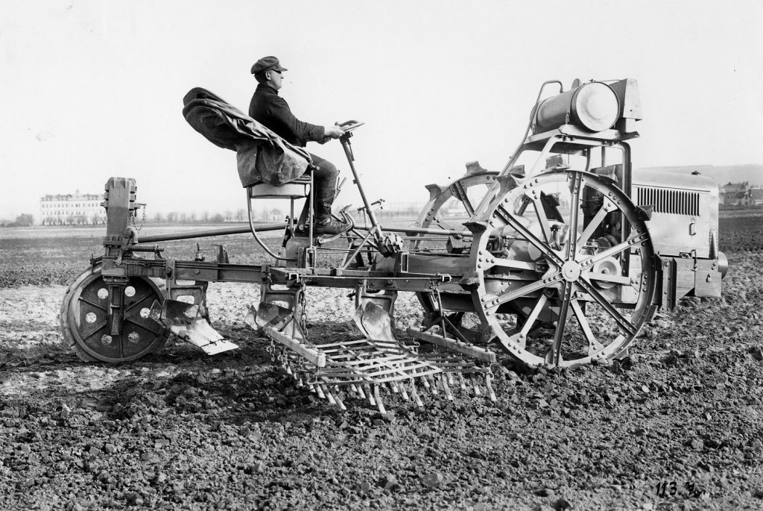
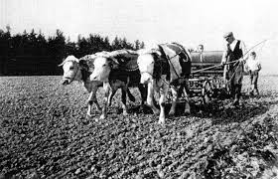
Již s nástupem průmyslové revoluce v 19. století venkov ztratil svoji dominantní zemědělskou funkci.
Postupná industrializace společnosti přinesla kromě celé řady dalších skutečností i výrazné zvýšení produktivity v zemědělské výrobě.

Slide 5
Zvyšující životní úroveň a současně zlepšující se zdravotní a hygienické návyky vedly k rychlému růstu obyvatelstva města i venkova.
Rychlý růst obyvatelstva na venkově a vedl již od 19. století k růstu počtu pracovních sil na venkově, které již nemohly najít svoje příležitosti v zemědělství nebo v příbuzných oborech a proto docházelo k rychlé migraci venkovských obyvatel do měst.
Ve stejné době města potřebovala velké množství pracovních sil pro rozvíjející se průmyslovou výrobu a tak docházelo k prvním vlnám intenzivní migrace do měst.
V českých zemích lze toto období datovat od poslední čtvrtiny 19. století. do II. světové války. Jak tomu procesu říkáme?

Slide 6
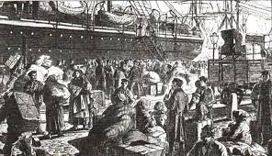
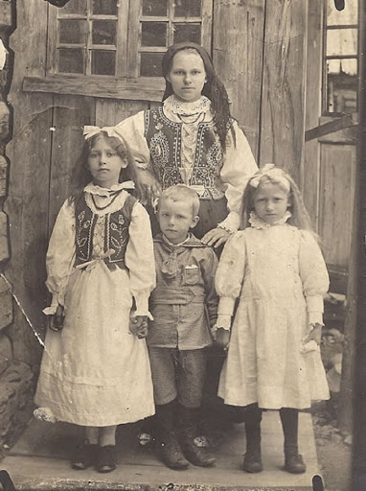
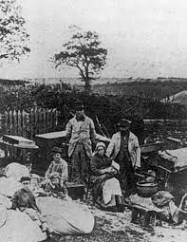
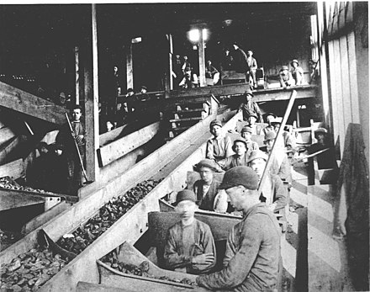

Slide 7
Na českém venkově se v tomto období stabilizovalo zemědělství na novém nepoměrně modernějším základě a současně se i velmi rychle rozvíjely další nezemědělské činnosti.
Typický český farmář té doby hospodařil na poměrně malých pozemcích do 10 ha a kromě zemědělství jeho ekonomickou základnu tvořily i další nezemědělské činnosti spojené s jednoduchou průmyslovou výrobou nebo se stavebnictvím. (jak se tomu říkalo později?)

Slide 8
Ve stejné době se velmi rychle rozvíjí i spolková činnost a roste i společenská aktivita v jednotlivých sídlech. Na vesnicích vznikají různé spolky…
které mají buď sportovní zaměření (Sokol), osvětové a národností zaměření (Beseda, Osvětové spolky) či církevní základ (Orel).
Ve stejné době vznikají i první spolky dobrovolných hasičů a další lokální iniciativy. První polovinu tohoto století je možné charakterizovat jako období aktivní spolkové činnosti, velkého množství společenských událostí při stabilizované ekonomické základně.

Slide 9
Až do roku 1938 a tedy do období těsně před zahájením II. světové války byl vývoj českého venkova srovnatelný s obdobnými územími za hranicemi republiky. Lze hovořit o velmi silném a úspěšném průmyslově-agrárním státu.
Existovala stabilní zemědělská výroba doplněná dalšími ekonomickými činnostmi, bohatý spolkový život, silná role místních autorit a velmi intenzivní společenská participace veřejnosti.
Na venkově existoval silný vztah k půdě jako základnímu atributu bohatství (majetku) a jasné sociální rozvrstvení venkovské společnosti a silná sociální sounáležitost mezi všemi skupinami na vesnici.

Slide 10
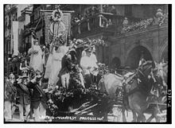
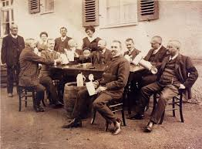
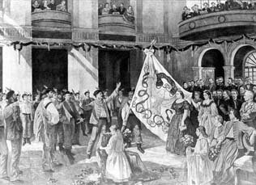
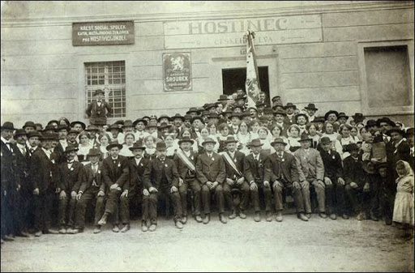

Slide 11
Co bylo prvním výrazným zásahem do prostoru českého, moravského a slezského venkova na konci 30. let minulého století?

Slide 12
Odsun Čechů ze Sudet 1938
Prvním výrazným zásahem (nejen) do českého venkova byl odsun Čechů, kteří po předání Sudet v říjnu 1938 museli opustit svoje domy a statky v oblasti Sudet, které připadly tehdejší Velkoněmecké říši.
Tento odsun se týkal pouze malého počtu obyvatelstva jak měst, tak i venkova, protože v Sudetech žilo většinové německé obyvatelstva. Přesto tento akt poznamenal další etapy vývoje českého venkova.

Slide 13
Poprvé totiž došlo k tomu, že na základě politického rozhodnutí byl venkovským obyvatelům jednotlivých vesnic české národnosti zabaven jejich historický majetek a především zemědělská půda, která tvořila historický a děděný majetek a na kterém se zakládala společenská prestiž jednotlivých rodů.
Ač byl odsun velmi dobře organizován a jednotlivé rodiny mohly odejít se svým movitým majetkem, nemovitý majetek a tedy dům a zemědělská půda musely zůstat pochopitelně na místě.
Došlo tedy k tomu, že obyvatelům venkova (a nejen jim) byl na základě politické vůle zabaven jejich tradiční majetek a navíc ten majetek, na kterém velmi lpěli a který tvořil podstatu jejich společenské prestiže.

Slide 14
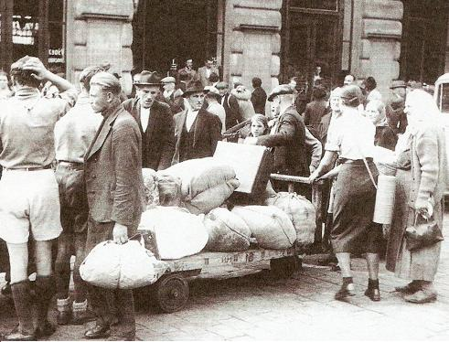
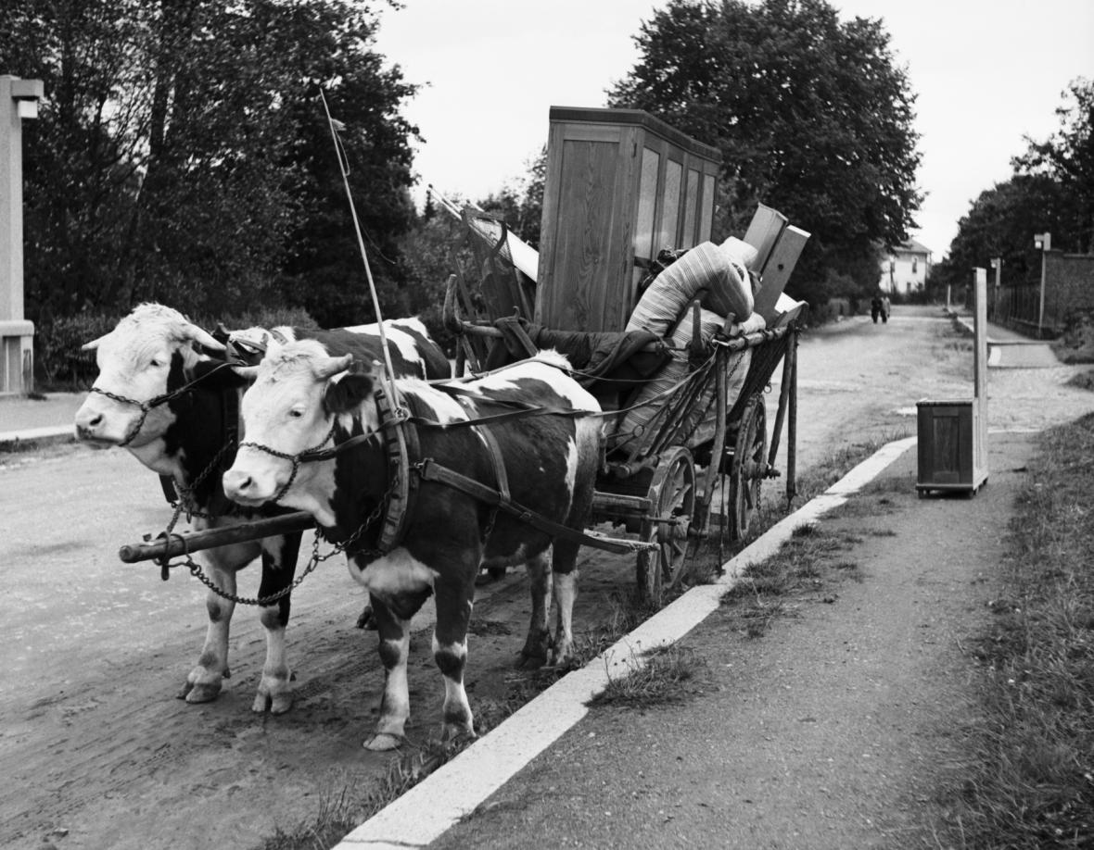
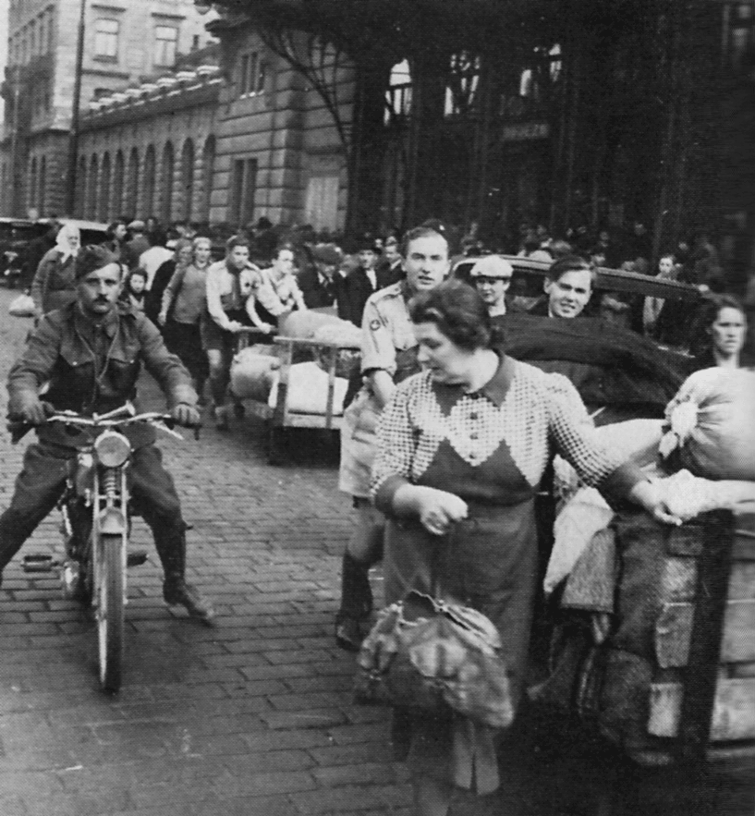

Slide 15

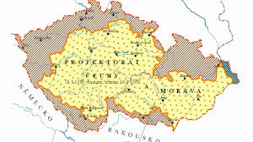

Slide 16
Jaký další a asi nejvýznamnější zásah do českého, moravského a slezského venkova se odehrál po válce? Jaký to mělo dopad? Jak se tento zásah projevuje ještě v současné době?

Slide 17
Odsun Němců z pohraničí 1946-1947
Mnohem výraznější zásah do kontinuity a stability venkovského osídlení a celé venkovské krajiny představoval odsun Němců ze Sudet po II. světové válce.
Také tento odsun byl vyvolán politickým rozhodnutím o nutnosti budování národního státu a vlastní obyvatelé, kterých se rozhodnutí dotýkalo neměli mnoho možností, jak takové rozhodování ovlivňovat.
Odsun se týkal asi 1/3 území republiky a podle různých odhadů se dotkl 2,5 mil. – 3,5 mil. obyvatel původního předválečného Československa, kteří byli německé národnosti.

Slide 18
Odsun znamenal totální ztrátu kulturní a sociální kontinuity vývoje spolupráce Čechů a Němců, naprostou změnu vlastnických vztahů, dokonalé vysídlení venkova v Sudetech, totální propad zemědělství, velký propad průmyslové výroby a dlouhodobý pokles počtu obyvatel ve srovnání let 1930-1950.
Tento pokles byl i impulsem pro následné dosídlování, které dosáhlo do roku 1950 v některých oblastech až na 45 % původního počtu obyvatel. To se týká především okresů Cheb, Sokolov Tachov.
I přes snahu o urychlené dosídlení nebylo nikdy dosídlení úplné, v mnohých oblastech především podél hranice s tehdejší Spolkovou republikou Německo zaniklo velké množství sídel.

Slide 19
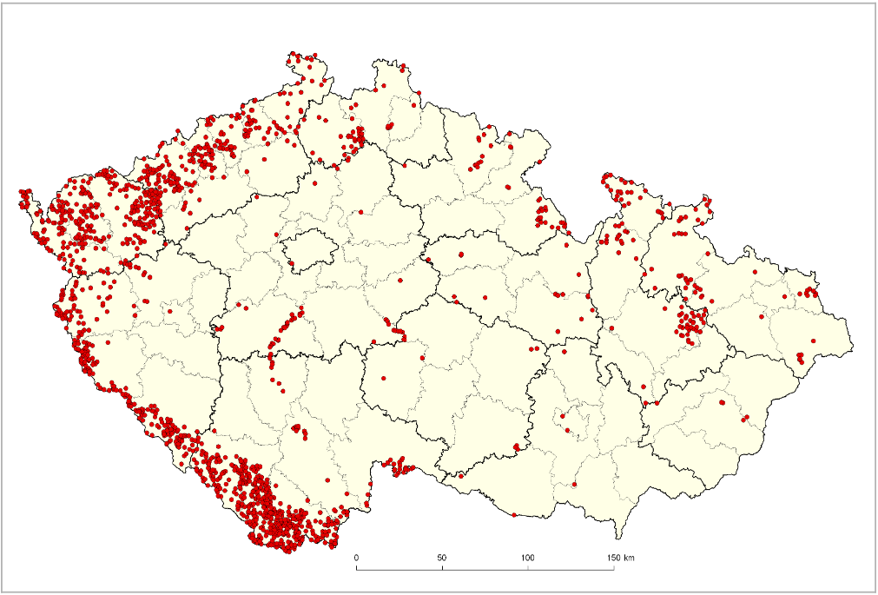
Zaniklé obce a osady ve 20. století

Slide 20
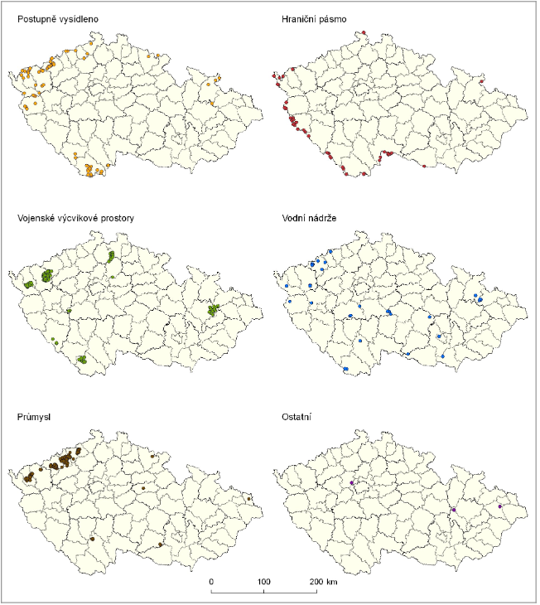
Typologie zániku obcí
podle jednotlivých
důvodů zániku po
roce 1950

Slide 21
Noví obyvatelé přišli v několika vlnách především z tradičních českých venkovských oblastí, nebo i z jiných oblastí Československa (jakých?).
Bohužel celá řada z nich přišla pouze legálně, pololegálně či zcela nelegálně využít snadno dostupný majetek po Němcích.
Ti, co chtěli zůstat a dále hospodařit, neznali místní krajinu, neměli zakořeněny místní vztahy a neměli k místnímu prostředí vztah – byli a často jsou bráni jako „dosídlenci“ bez vztahu k půdě a prostředí.
Často jim také chyběly zkušenosti s venkovským způsobem života nebo s hospodářstvím.

Slide 22
Nejmenší sídla ztratila svoji přirozenou demografickou základnu, snížil se počet obyvatel pod kritickou mez a i později sídla zanikala (60. 70. léta).
Noví obyvatelé měli vysoké saldo migrace, rychle se vyměňovalo obyvatelstvo v mnohých především venkovských sídlech, což dále narušovalo i malou míru sociální participace a spolupráce jednotlivých rodin.
V Sudetech byla vyšší míra kriminality, a to především majetkové kriminality, která ovšem byla společensky akceptovatelná nebo nestíhaná.

Slide 23
Jaký byl další excesní zásah do našeho venkova v 50. letech? Jak se projevil?

Slide 24
Kolektivizace 1948 –1953
Velmi výraznou změnou do celkového života venkovského obyvatelstva vznesla intenzivně prosazovaná idea kolektivizace a společného družstevního hospodářství.
Postupně po roce 1948 s hlavním důrazem na roky 1949 –1952 začala být na celém českém venkově prosazována původní sovětská idea kolektivizace a združstevnění zemědělské výroby (20. a 30. léta).
Idea kolektivizace vychází z „oprávněného“ předpokladu, že na větších zemědělských pozemcích lze dosáhnout vyšší produktivity práce.

Slide 25
Uplatňování kolektivizace v ČR však vedlo k obrovským a nevratným ekonomickým, a společenských zásahům do velmi stabilního a konzervativního venkovského způsobu života.
Kolektivizace byla prováděna na základě politického zadání a byla prosazována velmi razantními postupy vůči všem, kteří neměli zájem do takto vzniklých družstev vstupovat.
Tento zájem pochopitelně neměli především velcí sedláci a proto byla kolektivizace vedena především proti jejich soukromému hospodaření.

Slide 26
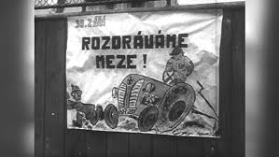


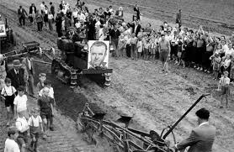

Slide 27
Do čela nových družstev se zpravidla dostali jedinci, kteří dosud zastávali velmi okrajové pozice v sociální hierarchii obyvatel na vsi, naopak vážené a dlouhodobě ctěné osobnosti vesnice se stali ve svojí vsi občany bez významu.
To se netýkalo jen tzv. kulaků a dalších sedláků, ale i místních farářů, dalších drobných podnikatelů v obchodě a službách a v omezené míře i nekonformních učitelů.
Změna sociální struktury na vesnici znamenala zpravidla i naprosté přerušení dosavadní dlouhodobé kontinuity sociálního vývoje a stability na vesnici.
V rámci „nových pořádků“ byly i výrazně omezeny nebo redukovány aktivity neformálních sdružení a spolků.

Slide 28
Kolektivizace byla provedena v krátkém období a téměř bezezbytku.
Z hlediska čistě ekonomických ukazatelů však byla kolektivizace bezpochyby velmi úspěšná.
Ve velmi krátkém období se podařilo zvýšit rozlohy obdělávaných honů (zcelit jednotlivé pole) a díky masivně uplatněné technice se podařilo i velmi rychle zvýšit produktivitu práce na venkově.
Jak se nazývaly dvě naprosto zásadní organizační jednotky zemědělské výroby na venkově? Jaký byl mezi nimi rozdíl?
Probíhala kolektivizace i v jiných státech Evropy?

Slide 29
V tradičních vnitrozemských venkovských lokalitách byla zakládána i) zemědělská družstva, v Sudetských oblastech a v okolí velkých měst se ustanovily ii) státní statky jako zemědělské závody vlastněné státem.
Noví, sotva usazení obyvatelé sudetského venkova, kteří dosídlili tyto oblasti po roce 1947, tak znovu přišli o svoji právě zahájenou zemědělskou činnost.

Slide 30
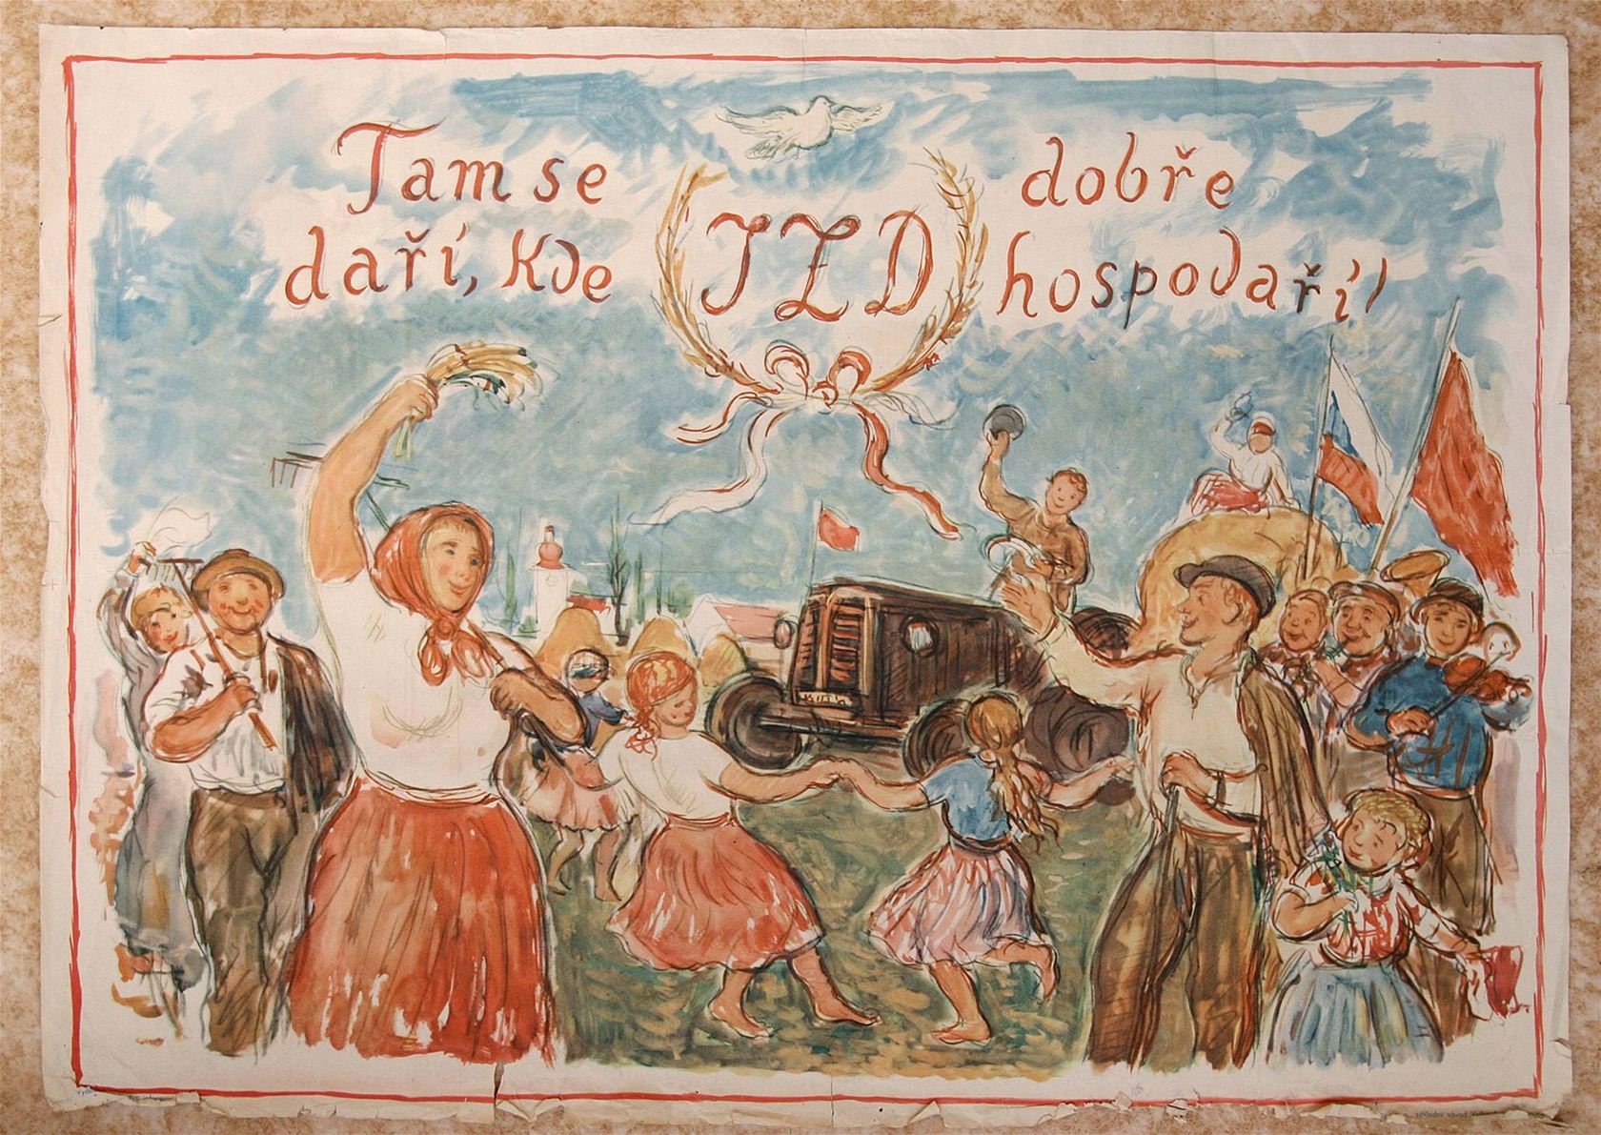
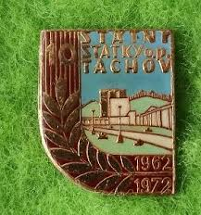
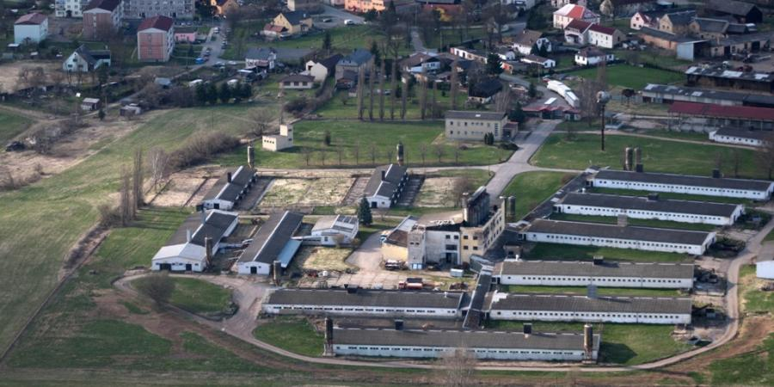

Slide 31
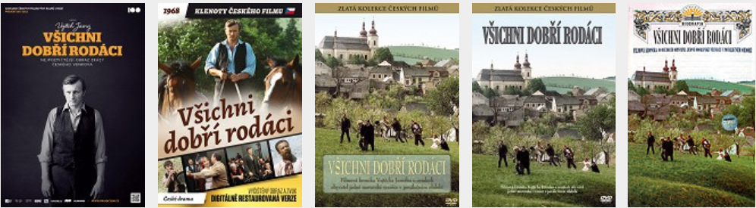

Slide 32
Socializace venkova 1952 – 1970
Po kolektivizaci venkova se kterou je spojeno především zakládání jednotlivých zemědělských družstev a státních statků, dochází v dalším období k poměrně stabilnímu období ve vývoji venkova v ČR.
V tomto období došlo k postupné stabilizaci sociálních a ekonomických vztahů na vesnici.
Po smrti Stalina a Gottwalda v roce 1953 došlo k mírnému uvolnění vyhrocené situace při kolektivizaci venkova a jednotliví zkušení sedláci se částečně směli vrátit na svoje statky nebo postupně získávali zpět významnější pozice ovšem již v systému zemědělských družstev.

Slide 33
Na konci roku 1948 pracovalo v I. sektoru NH (primér – zemědělství, lesnictví a rybolov) téměř 1,4 mil. osob, což byla více než JEDNA TŘETINA! ekonomicky aktivního obyvatelstva. (srovnání s dneškem?)
V průběhu dalších let docházelo k výraznému poklesu pracujících, z průmyslově-agrárního státu se začal stávat stát „průmyslový“.

Slide 34
Družstva postupně stabilizovala svoji zemědělskou činnost a postupně pomocí modernější techniky zvyšovala produktivitu práce.
Zemědělská výroba se velmi rychle dostala mimo kontrolu vlastníků zemědělské půdy – členů družstev a dostala se pod plnou kontrolu státu a jeho specializovaných úřadů.

Slide 35
V zemědělské výrobě v době socializace venkova pracovala především generace lidí, která do zemědělské výroby vstoupila v polovině 40. let.
Mladší ročníky byly uvolňovány a odcházeli především do měst, kde se začala prosazovat velmi masivní propaganda a nábor především do odvětví těžkého průmyslu a těžby („Hutě tě volají!“), částečně i do strojírenství. Jak se nazývala tato etapa socialistického vývoje?
Rychlý nárůst počtu pracovníků v těchto odvětvích je zajišťován právě ze zdrojů uvolněných ze zemědělské výroby.
Pokles počtu obyvatel ve venkovských oblastech se týkal především území mimo hlavní produkční oblasti a v mnoha rurálních oblastech došlo k odchodu mladé generace z vesnic do té míry, že v 60. letech bylo zemědělství místy velmi přestárlé.

Slide 36
Největší úbytek pracovníků, zejména ze zemědělské prvovýroby, byl v 50. a na počátku 60. let (kolektivizace, zavádění nových strojů a technologií do výroby – „zprůmyslnění“ zemědělství) –
V 80. letech spíše stagnace počtu pracovníků, dosažena maximální intenzita výroby.
Z 1,4 mil. osob zaměstnaných v I. sektoru v roce 1948 jich v roce 1989 zbylo asi 630 tisíc.

Slide 37
Zaměstnaní v priméru (zemědělství, lesnictví a rybolov)
v ČR v letech 1948-1989

Slide 38
Při velmi rychlé industrializaci venkova se začínalo prosazovat heslo „Přiblížení venkova městu“, které vycházelo z naprosto mylné úvahy o nutnosti unifikace životního stylu na venkově a ve městě a z jakési nadřazenosti životního stylu nebo životních podmínek ve městech.
Tato politika přinesla na venkov celou řadu nevhodných nebo nezvyklých způsobů chování, nevhodné architektonické vzory a nevhodné stavební nebo architektonické a urbanistické postupy.
Toto heslo se v obměněné podobě prosazovalo až do počátku 90. let. Jeho důsledky byly v postupném odklonu od tradičního venkovského domu k městské vile s balkonem, prosazení kulturních domů a později nákupních středisek, postupná výstavba panelových bytovek apod.

Slide 39
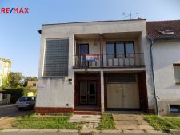
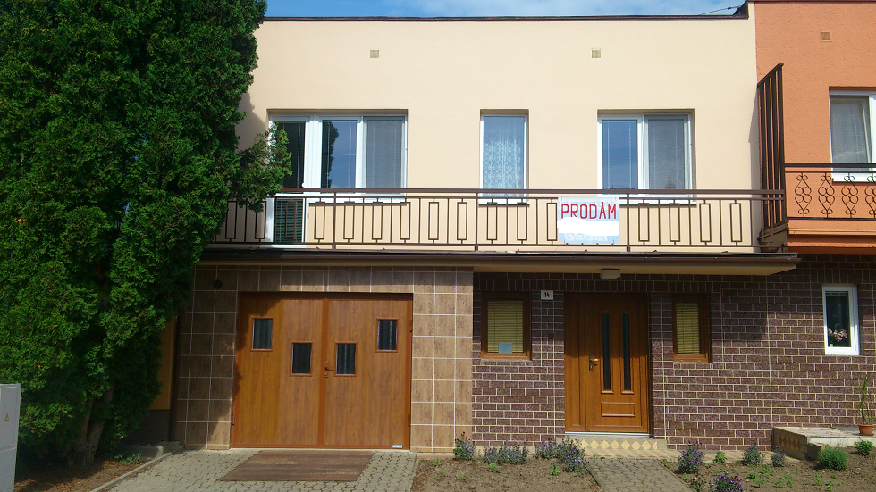
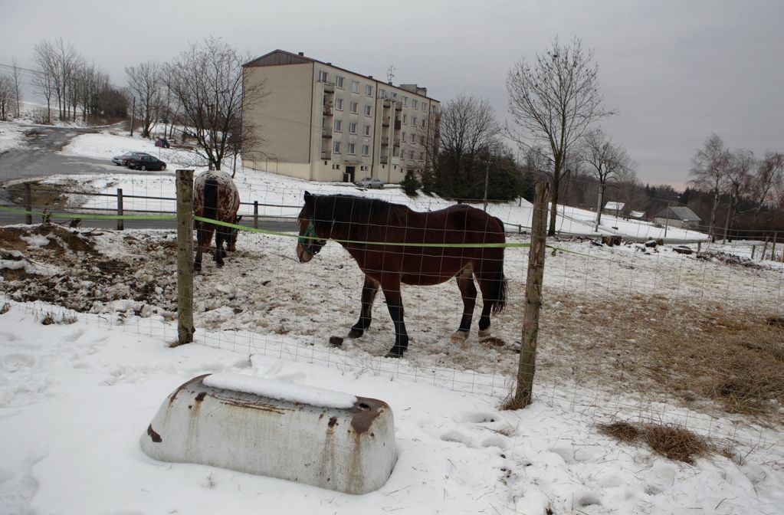
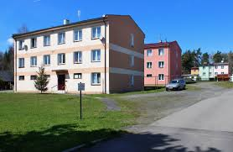

Slide 40
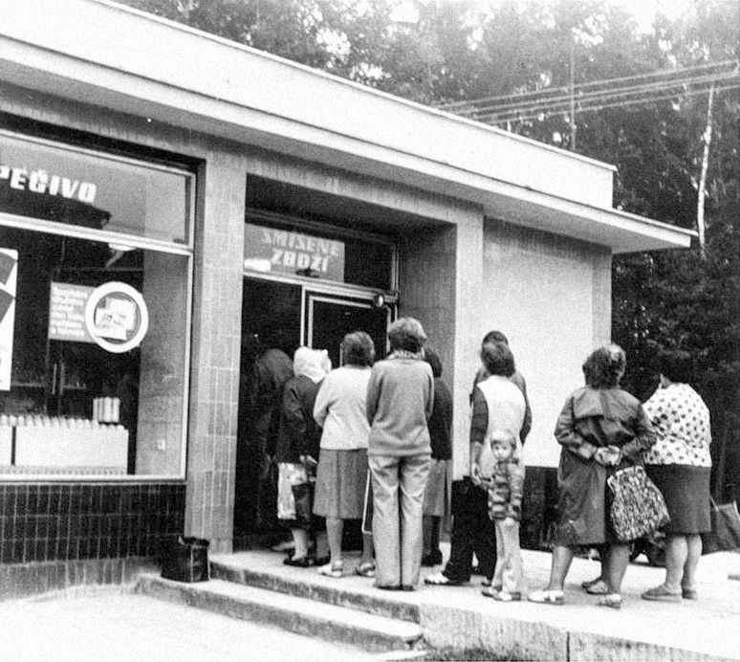
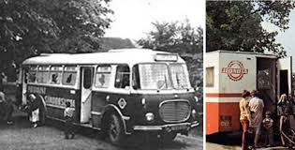
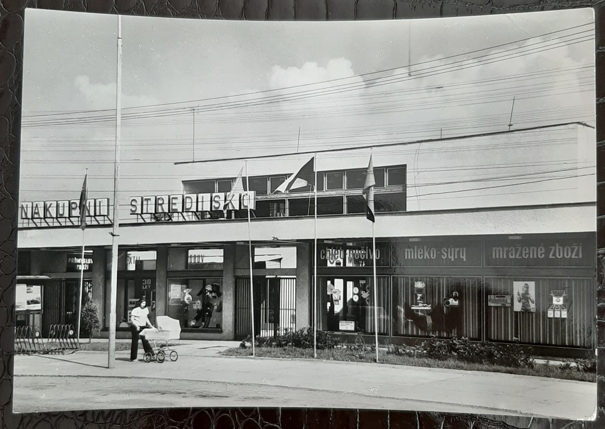
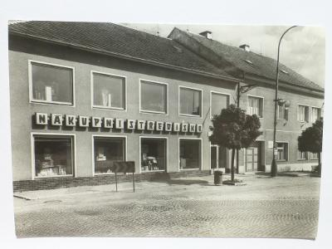

Slide 41
V 70. a 80. letech se na českém venkově začínají prosazovat dva protichůdně působící trendy. Jednak postupně narůstají procesy, které vedou ke i) koncentraci jednotlivých aktivit do velmi omezené skupiny sídel a jednak se začíná v ii) nejmenších sídlech a dokonce i v nových sídelních lokalitách prosazovat intenzivnější využití rekreačních objektů.
Již v letech 1960-1968 vznikl V Československu podklad pro oficiální politiku koncepce STŘEDISKOVÉ SOUSTAVY OSÍDLENÍ.
Tehdy probíhal, za účelem racionalizace dalšího rozvoje osídlení, komplexní výzkum sídelní struktury.
Cílem bylo zajistit na celém území, za pomoci omezených investičních prostředků, přijatelnou dostupnost občanské vybavenosti a obecně vyrovnané podmínky pro život (v tomto smyslu jistě ušlechtilé – odstranění rozdílů mezi městem a vesnicí).

Slide 42
V platnost vešla středisková soustava osídlení usnesením vlády ČSR ze dne 24. listopadu 1971 č. 283 „k návrhům dlouhodobého vývoje osídlení v České socialistické republice“, kde došlo k rozlišení sídel na:
i) střediska osídlení obvodního významu (SOOV),
ii) střediska osídlení místního významu (SOMV),
iii) nestředisková sídla trvalého významu (NSTV),
iv) a nestředisková sídla ostatní (NSO) (rekreační a „na dožití“).
Zatímco středisková sídla (SOOV a SOMV) rostla, v nestřediskových sídlech (NSTV a NSO) docházelo k trvalému poklesu obyvatel. K největší diferenciaci došlo mezi lety 1970–1980, tedy v období, kdy bylo uplatňování střediskové soustavy na vrcholu. Jaký měla tato „akce“ dopad na strukturu osídlení v ČR? Co se dělo?
Středisková soustava osídlení byla definitivně zrušena usnesením vlády č. 387 ze dne 14. července 1993.

Slide 43
Koncentrace se projevovala postupně ve vzniku velkých zemědělských závodů, které jednak zvyšovaly celkovou rozlohu spravované zemědělské půdy a jednak již naprosto ztratily všechny i formální znaky družstev vlastníků.
V souvislosti s administrativní koncentrací vedení zemědělských podniků se koncentrovala i živočišná výroba do velkoobjemových stájí a výraznými ekologickými negativními důsledky pro svoje okolí. Současně s tím byly postupně rušeny menší zemědělské provozy živočišné výroby v menších nestřediskových sídlech.

Slide 44
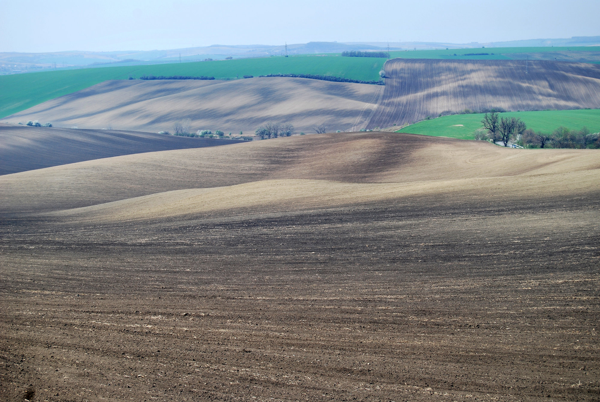
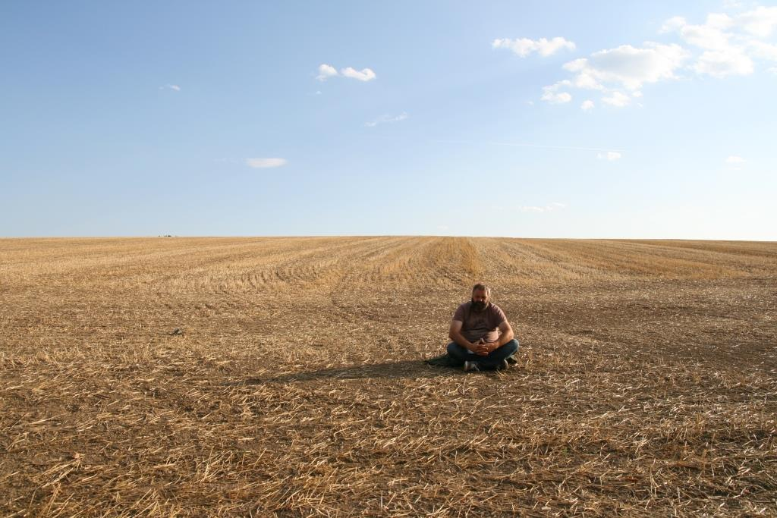
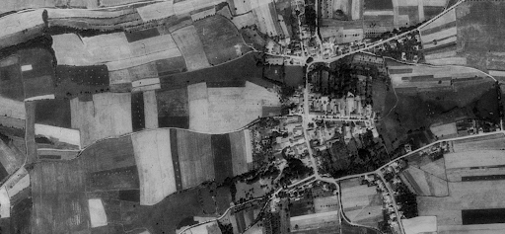


Slide 45
Kromě koncentrace zemědělské výroby jsou dále koncentrovány i další obchody a služby.
Ve větších obcích vznikají velmi rychle kromě kulturních domů 60. let i nákupní střediska 70. a 80. let.
Nákupní střediska (stejně tak jako předtím kulturní domy) nerespektovala původní architektonický a urbanistický ráz a často byla budována na místech původních zemědělských statků.
Současně s tím mizely drobné provozovny obchodů a restaurace z malých vesnic a tím docházelo k další ztrátě ekonomického, ale hlavně sociálního významu vesnice.

Slide 46
Kromě ekonomických aktivit byly postupně koncentrovány a hlavně zcela formalizovány i dosud existující spolky a spolková činnost.
Činnost spolků se stala pouze formální nebo úzce zaměřená na odbornou nebo zájmovou bázi, jejich společenské nebo širší sociální vazby byly již zcela odbourány.
Na českém venkově kromě dominujících Dobrovolných hasičských sborů dále existovaly tělovýchovné jednoty se zaměřením na fotbal a dále spolky myslivců a případně i chovatelů drobného zvířectva nebo zahrádkářů.
Ve většině obcí také existoval Svaz žen, který se pod přísnou státní kontrolou snažil v jednotlivých obcích organizovat společenské akce a akce pro veřejnost. Pro převažující formálnost nebyly nikdy tyto propagační aktivity příliš úspěšné.
Až na výjimky církev již zcela ztratila vliv na celospolečenský vývoj.

Slide 47
Rekreace, chataření a chalupaření
Na rozdíl od koncentrace veškerých aktivit do střediskových obcí se v tomto období prosazuje fenomén rekreace a to formou chalupaření a chataření.
Tyto aktivity byly v období normalizace jedinými státem „povolenými“ aktivitami, kde mohl občan individuálně uskutečňovat svoje vlastní plány a zájmy. Víkendovou rekreaci lze rozdělit do dvou oddělených typů.
1) Chataření se koncentruje do turisticky atraktivních oblastí v blízkosti velkých měst a do lokalit soustředěné nové výstavby chat – chatových osad.

Slide 48
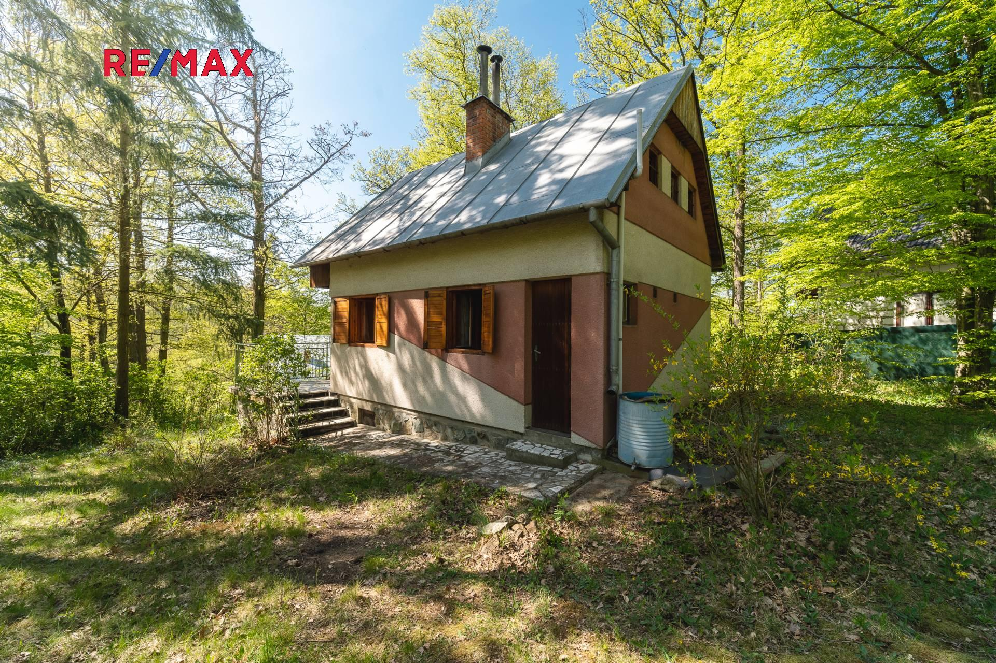
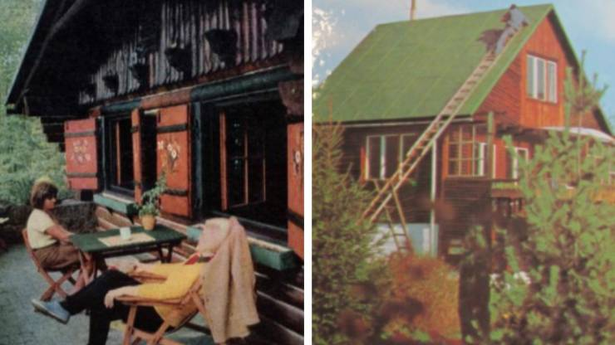
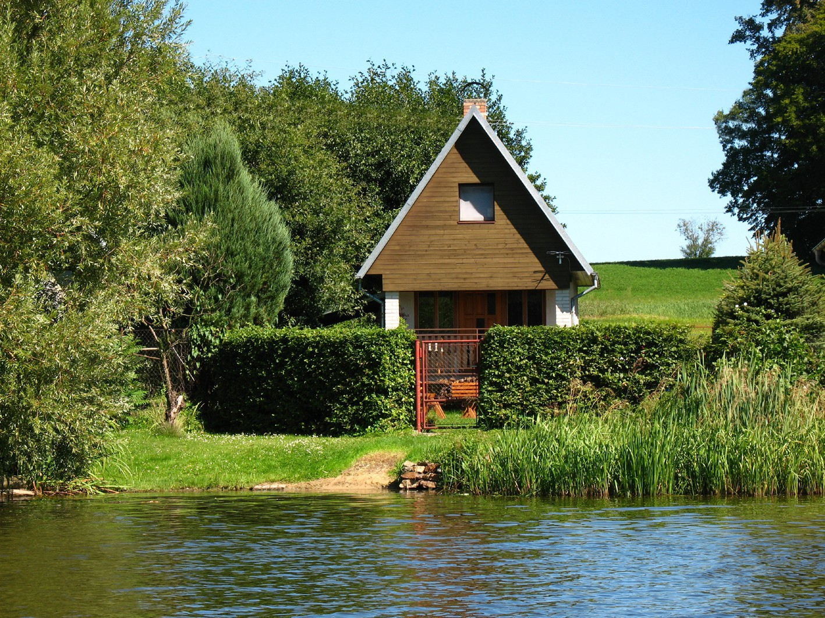
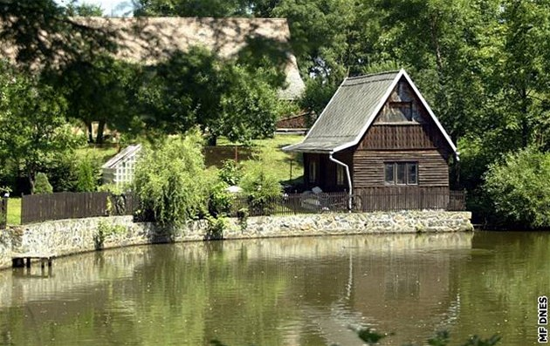

Slide 49
2) Chalupaření využívalo postupně uvolňovaný bytový fond v nejmenších vesnicích, kde mladší generace v 50. letech odešla a generace jejich rodičů buď postupně umírala nebo ve stáří následovala svoje děti do měst.
Původní venkovské domy byly využívány jako chalupy jednak původními majiteli nebo také dalšími obyvateli měst, kteří zpočátku neměli žádný vztah k této lokalitě.
Chalupaření a chataření se v této době stává jedním z hlavních společenských fenoménů a je dokonce předmětem komunální satiry.
Především chalupáři se však zasloužili o více či méně úspěšnou záchranu celé řady starších venkovských objektů, které by nenávratně zanikly nebo neopravitelně chátraly.

Slide 50
Na druhou stranu celá řada přestaveb rekreačních chalup byla provedena velmi nešetrně.
Především chalupaření a později i dlouhodobé sezónní trávení volného času na chalupách se stalo omezeným zdrojem pro mírný růst počtu obyvatel v rekreačních oblastech.
Na druhou stranu rekreační chalupy byly sezónně využívány především penzisty, takže jejich přínos pro např. ekonomickou základnu obce byl velmi malý.
V lokalitách, kde se dařilo integrovat tyto starší obyvatele chalup do místního společenského života, mohlo dojít ke spolupráci sezónních rekreantů a místních obyvatel na bázi sdílení poznatků nebo předávání zkušeností či ve velmi omezených případech i zajištění některých kontaktů nebo informací z centra.
Kde budeme hledat nejvýznamnější oblasti chataření a chalupaření v ČR?

Slide 51
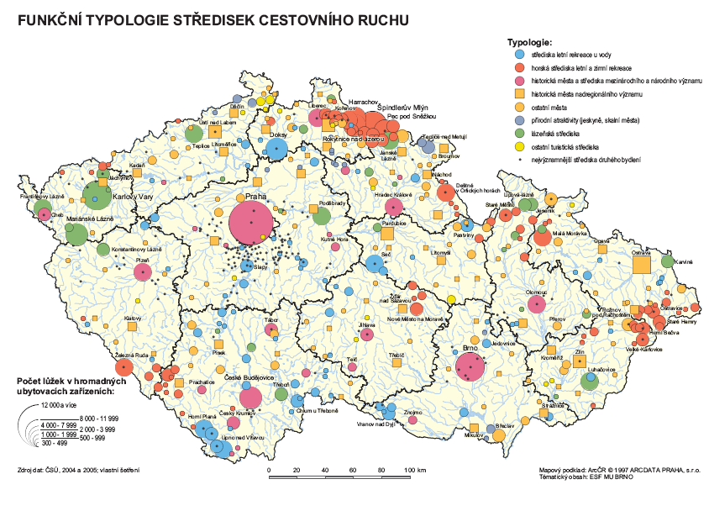

Slide 52
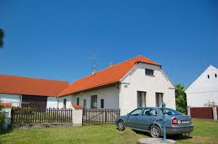
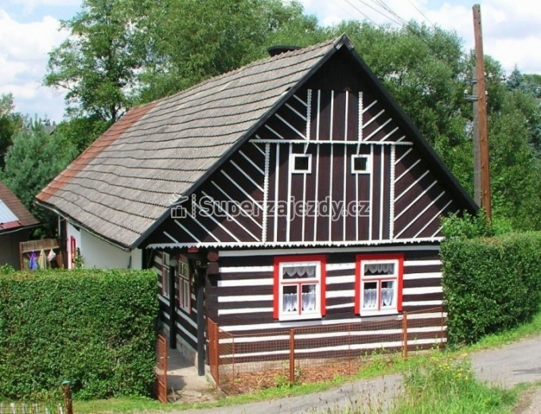
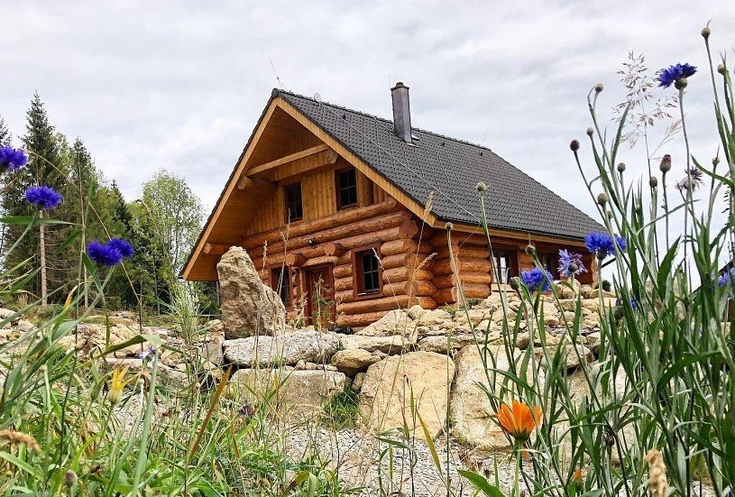
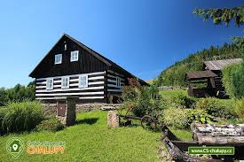

Slide 53
Vývoj situace na venkově po roce 1990
Po roce 1990 došlo na českém venkově stejně jako v celé společnosti k mnoha převratným změnám.
Obecné celospolečenské změny, jako byl návrat k tradičním vlastnickým vztahům, obnova demokratické formy vlády, postupná liberalizace ekonomického a společenského života a obnova právního řádu se pochopitelně dotkla i venkovských sídel.

Slide 54
Obnovení demokratické formy vlády se projevilo v znovuzavedení obecní samosprávy.
Zákonem č. 367/1990 Sb. byla po 40. letech znova obnovena samospráva obcí.
Tento zákon nově a relativně rozsáhle vymezil samosprávné kompetence obcí.
Reakcí na nové právní vymezení „svobodných“ obcí a současně reakcí na bývalé centralistické uplatňování střediskové soustavy a direktivního řízení investiční činnosti byla masivní desintegrace obcí. V období roku 1990 a počátku roku 1991 vzniklo téměř 2000 nových obcí a počet obcí se zvýšil o 1/3 z původních 4000 obcí na nových více než 6200 obcí. Dnes je to kolik zhruba?
Tato dezintegrace se týkala pochopitelně především nejmenších venkovských obcí.

Slide 55
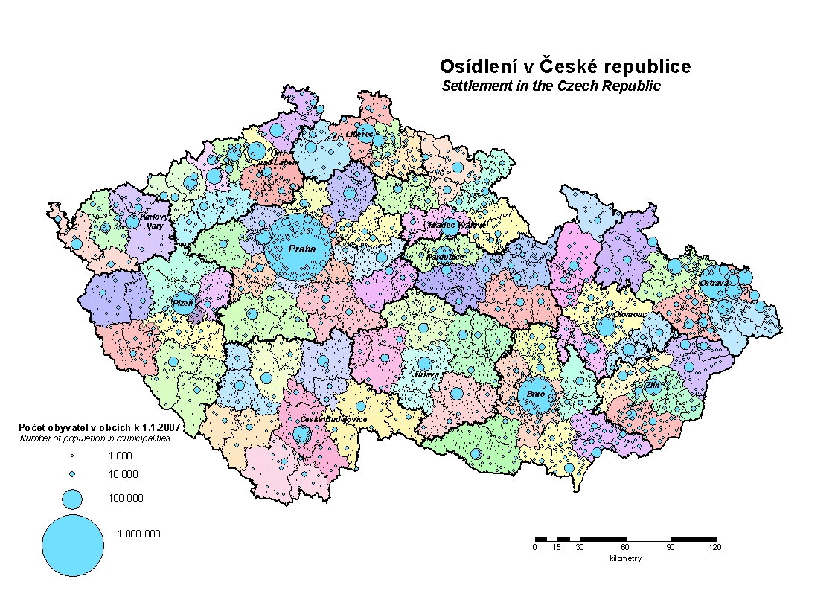

Slide 56
Změna vlastnických vztahů, respektive obnova úcty k soukromému vlastnictví se projevila na vesnici ve dvou na sobě relativně nezávislých procesech.
1) podle transformačního zákona již v roce 1991 došlo k transformaci původních zemědělských družstev, kdy jednotlivá družstva musela dát do souladu svoje vnitřní stanovy s obchodním zákoníkem.
V praxi to znamenalo především vypořádání zákonných nároků původních členů družstev nebo jejich dědiců a jasné vymezení vlastnických podílů jednotlivých současných členů družstev.

Slide 57
2) Postup transformace ovšem vedl k tomu, že většina zemědělských podniků – pokračovatelů velkých zemědělských družstev byla zachována a i v současné době jsou pokračovatelé velkých JZD (dnes ZD), byť ve velmi proměnlivé právní formě, naprosto dominující.
Podíl soukromě hospodařících zemědělců nebo obnova pro západní Evropu typických rodinných farem se prakticky neprosadily.
Velké rozlohy zemědělských podniků a zachovalé velké provozy živočišné výroby však umožnily jednotlivým podnikům ve srovnání s obdobnými podniky západní Evropy relativně vyšší produktivitu a zemědělství v ČR je dosud v omezené míře konkurenceschopné, a to i bez dotační podpory, kterou uskutečňují státy EU ve formě Common Agriculture Police (CAP).

Slide 58
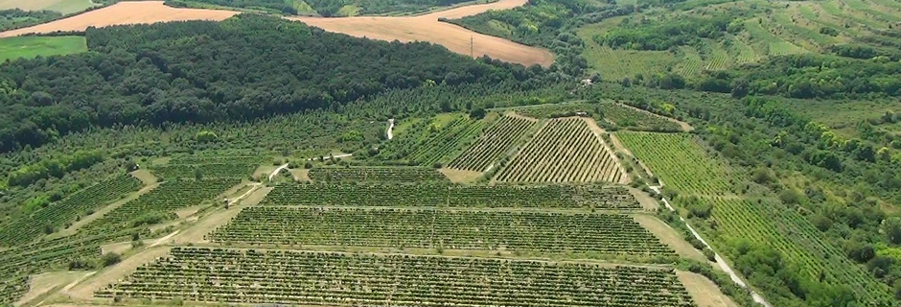
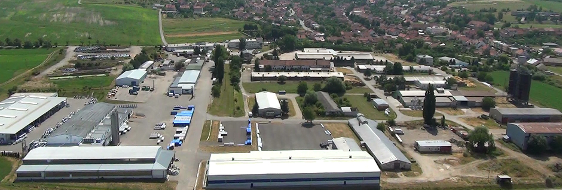
Zemědělská družstva,
Zemědělská obchodní družstva,
Zemědělská družstva vlastníků…

Slide 59
Zemědělské pozemky, které byly sloučeny v družstvo nebyly nikdy formálně jednotlivým majitelům zabaveny (znárodněny).
Proto po návratu k původní evidenci pozemků na katastru nemovitostí bylo možné tyto původní pozemky vydat potomkům majitelů.
Vlastnická struktura zemědělské (ale i lesní) půdy se tedy vrátila do stavu před rokem 1949 a tedy do stavu velmi rozdrobené vlastnické struktury.
Současně však původní majitelé – zemědělci již zemřeli a zemědělskou půdu získali jejich dědici často až v druhé generaci, tedy vnuci původních majitelů.
Současní majitelé již dávno žijí ve městech, často ve velké vzdálenosti od vrácených pozemků a nemají možnost a ani zájem se aktivně starat o svůj majetek.

Slide 60
Transformace zemědělské výroby se projevila i snížením intenzity využívání zemědělských pozemků.
Pozemky, které byly využívány jako orná půda, ale nebyly pro rostlinou výrobu vhodné třeba z důvodu sklonitosti terénu nebo z důvodu kvality zemědělského půdního fondu, byly postupně opouštěny.
Stát připravil některé dotační tituly, které umožňovaly zemědělcům tyto pozemky zatravnit případně zalesnit.
Bohužel tyto dotační tituly byly buď málo přístupné nebo nebyly zcela výhodné a tak se uplatnily pouze v omezené míře.
Ve větší míře došlo k tomu, že ať již rozpadem (bankrotem) zemědělského závodu nebo na základě jiných důvodů došlo k tomu, že některé zemědělské pozemky nebyly dále využívány jako orná půda a byly ponechány ladem bez jakékoliv údržby (kosení).

Slide 61
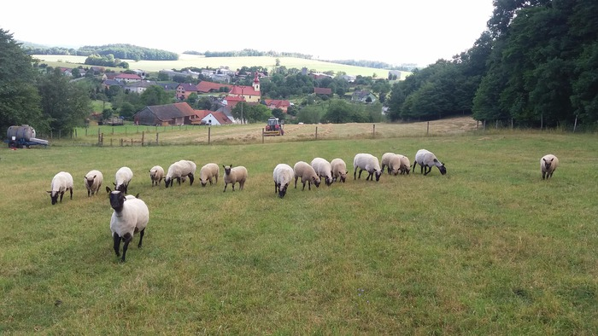
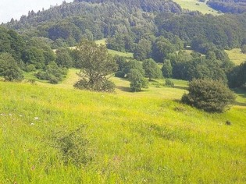
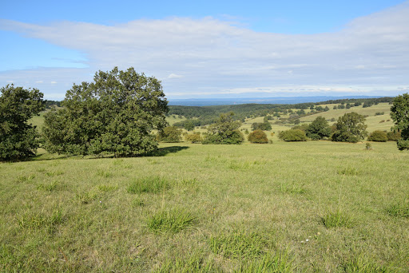
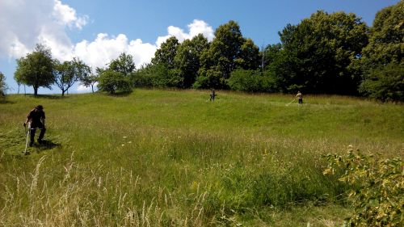

Slide 62
Silnější tlak na nové využití zemědělské půdy se projevuje především v okolí velkých měst, kde se velmi rychle rozvíjí suburbánní rezidenční i komerční výstavba, tedy jak rodinných domů, tak i nových podnikatelských areálů, velkých maloobchodních a velkoobchodních zařízení, logistických areálů, skladů apod.
V některých lokalitách v zázemí velkých měst dochází i ke spekulaci s zemědělskou půdou a snahou o ovlivňování jejího využití např. v podobě účelově zpracovaných územních plánů tak, aby vyhovovaly přesně jedné investorské skupině.

Slide 63
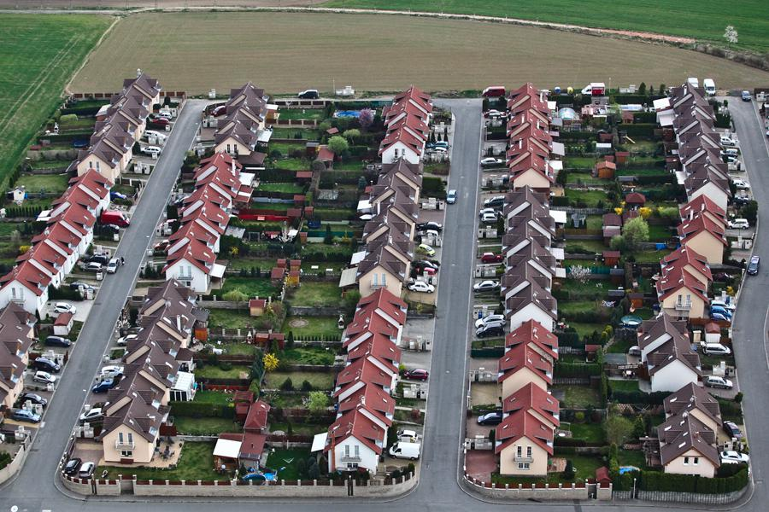



Slide 64



Průmyslová zóna CTPark Modřice
Logistický areál a velkosklad Kaufland
Nákupní centrum Olympia Brno

Slide 65


Slide 66

Ekonomická výkonnost regionů v roce 2014
Atlas rozvoje venkova

Slide 67
Regionální vzorec ekonomické výkonnosti v ČR je po útlumu transformačních procesů v posledních patnácti letech poměrně stabilní.
Zásadnější změny regionální ekonomické výkonnosti probíhaly v souvislostí s recesí v letech 1997–1999 a přílivem přímých zahraničních investic od roku 1998, přičemž intenzivní proces restrukturalizace regionálních ekonomik (zejména starých průmyslových regionů) probíhal přibližně do roku 2004.
V současnosti je sice patrné, že metropolitní regiony a městské regiony s metropolitními funkcemi dosahují vyšší ekonomické výkonnosti než venkovské regiony, nicméně tento vzorec není zdaleka jednoznačný.
Řada venkovských regionů (SO ORP) dosahuje v českém kontextu výrazně nadprůměrné ekonomické výkonnosti, zatímco jiné zaostávají.
Lze tedy hovořit o výrazné polarizaci ekonomické výkonnosti českých venkovských (obecněji též nemetropolitních) regionů.

Slide 68
Venkovské (ale i městské) regiony s vyšší mírou závislosti na zpracovatelském průmyslu dosahují v průměru vyšší ekonomické výkonnosti, ale také vyšší volatility regionální ekonomiky v průběhu hospodářského cyklu.
Vyšší ekonomická výkonnost se pojí se specializovanou odvětvovou strukturou a dominancí jedné nebo několika velkých (zpravidla průmyslových) firem.
Toto zjištění nevyvrací možná pozitiva spojená s diverzifikovanou odvětvovou strukturou (zejména vyšší stabilita lokální zaměstnanosti, vyšší odolnost ekonomickým šokům), avšak české venkovské (a nemetropolitní) regiony jsou obecně příliš malé na to, aby výrazně profitovaly z efektů ekonomické diverzity.
Vyšší ekonomické výkonnosti obecně dosahují regiony, které si po roce 1989 zachovaly původní specializaci, což se týká především regionů zaměřených na kapitálově (hutnictví, petrochemie aj.) a technologicky náročná odvětví zpracovatelského průmyslu: zejména automobilový průmysl.

Slide 69
V současnosti je tedy nejvýznamnějším faktorem ekonomické výkonnosti českých venkovských regionů dlouhodobá přítomnost velkých průmyslových firem.
V roce 2014 nebyla na prvním místě Praha, ale pětice nemetropolitních regionů s vysokou specializací na automobilový průmysl a dodavatelská odvětví: Otrokovice, Mladá Boleslav, Jičín, Humpolec a Mohelnice.
Ačkoli tyto výsledky jsou mírně zkresleny nedostatečnou datovou základnou za sektor obchodních služeb (což snižuje ekonomickou výkonnost metropolitních jader), zřejmý je mimořádně silný efekt automobilového průmyslu na ekonomickou výkonnost venkovských a nemetropolitních regionů.
Na druhém konci žebříčku jsou rezidenční zázemí Ostravy (Orlová, Havířov, Hlučín) se slaběji rozvinutou ekonomickou základnou a odlehlé venkovské regiony jako např. Jablunkov, Vítkov, Tanvald, Konice nebo Jeseník.

Slide 70

Sektorová struktura hospodářství I.: dominantní ekonomický sektor
Atlas rozvoje venkova

Slide 71
Mapa vyjadřuje dominantní sektor hospodářství z hlediska podílu na přidané hodnotě daného SO ORP v roce 2014.
Za dominantní byl označen ten sektor, který měl podíl na celkové přidané hodnotě vyšší nejméně o 10 procentních bodů než druhý největší sektor.
V opačném případě byla sektorová struktura hospodářství daného regionu definována jako diverzifikovaná.

Slide 72
Obrázek dokumentuje výrazně dominantní roli zpracovatelského průmyslu v hospodářství téměř všech venkovských regionů (s výjimkou periferního Jablunkova a Mariánských Lázní zaměřených na cestovní ruch).
Pouze metropolitní jádra, krajská města a některé regiony v zázemí jader či krajských měst jsou specializovány na obchodní služby, či se vyznačují diverzifikovanou sektorovou strukturou, jinak zcela převládá zpracovatelský průmysl.

Slide 73

Sektorová struktura hospodářství I.: dominantní ekonomický sektor
Atlas rozvoje venkova

Slide 74
Předložená čtveřice map znázorňuje specializaci SO ORP na jednotlivé sektory hospodářství pomocí lokalizačního kvocientu. Hodnoty vyšší než 1 znamenají nadprůměrný podíl daného sektoru na zaměstnanosti ve srovnání s národní hodnotou, tedy nadprůměrnou míru specializace.
Nejvyšší specializace na sektor zemědělství, lesnictví a rybolovu dosahují dva typy regionů: i. regiony zaměřené na intenzivní velkoobjemovou zemědělskou produkci (Lipník nad Bečvou, Lysá nad Labem, Kutná Hora), ii. regiony v klimaticky méně příznivých oblastech zaměřené spíše na extenzivní formy zemědělské výroby včetně ekologického zemědělství: např. Kralovice, Náměšť nad Oslavou, Pacov, Sedlčany nebo Vítkov.
Druhá skupina je podstatně početnější než první: vysoká specializace na primární sektor se tedy v českých podmínkách pojí více s extenzivní zemědělskou produkcí malých subjektů než velkoobjemovou intenzivní výrobou velkých podniků.

Slide 75
Venkovské regiony dosahují srovnatelného podílu zpracovatelského průmyslu na zaměstnanosti jako městské regiony a podstatně vyšší míry industrializace než metropolitní jádra a krajská města.
Vysoké míry industrializace dosahují jednak venkovské regiony s jednou velkou průmyslovou firmou (Lanškroun, Frenštát pod Radhoštěm, Blatná) i odvětvové a velikostně diverzifikované venkovské průmyslové regiony jako Aš, Varnsdorf nebo Rumburk.
Stavebnictví je obecně výrazněji vázáno na metropolitní a městské regiony, vyšší specializace je charakteristická pro periferní venkovské regiony jako Rýmařov, Náměšť nad Oslavou nebo Jablunkov.
Ještě výrazněji jsou na metropolitní a městské regiony vázány služby. Mezi nejvíce terciarizované venkovské regiony patří oblasti zaměřené na cestovní ruch (Mariánské Lázně, Semily, Luhačovice).

Slide 76

Velikost regionálních ekonomik dle čistého obratu v roce 2016
Atlas rozvoje venkova

Slide 77
Finanční ukazatel čistý obrat obecně poskytuje představu o objemu ekonomických aktivit v území. Mapa však postihuje daňovou evidenci ekonomických činností, které mohou fyzicky probíhat v různých obcích a regionech na území ČR, ale vykázány jsou podle sídla firmy. Regionální diferenciace čistého obratu odráží extrémně nerovnoměrné rozmístění ekonomických aktivit v ČR.
Samotná Praha v roce 2016 soustřeďovala téměř polovinu (49,5 %) objemu čistého obratu vytvořeného na území ČR.
Na území hlavního města se však soustřeďují ředitelství (v řadě případů pouze fiktivně) firem, jejichž výrobní kapacity jsou lokalizovány v jiných českých regionech, proto reálná dominance Prahy je nižší.
Venkovské SO ORP se v roce 2016 podílely 16,7 % na celkovém hodnotě národního čistého obratu, přičemž významný část připadá na města (ORP) a obce nad 3000 obyvatel.

Slide 78

Specializace odvětvové struktury zaměstnanosti v roce 2014
Atlas rozvoje venkova

Slide 79
Mezi charakteristické rysy venkovského hospodářství patří podle převažující teoretické literatury vyšší podíl primárního sektoru a diverzifikovaná odvětvová struktura s vyšším podílem odvětví s nižší technologickou a znalostní náročností.
Většina českých venkovských regionů tuto definici splňuje, ale mnoho venkovských regionů je charakteristických vysokou mírou specializace z důvodu přítomnosti velkých průmyslových firem a/nebo průmyslových zón.
Tmavé odstíny v mapě představují regiony vysoce specializované na jedno či několik odvětví, světlé naopak diverzifikované regiony.

Slide 80

Intenzita bytové výstavby pro období 2012–2019
Atlas rozvoje venkova

Slide 81
Mapový výstup zachycuje intenzitu bytové výstavby ve střednědobém horizontu.
Výhodou delšího časového období je očištění pozorovaných trendů od sezónních výkyvů.
Intenzita bytové výstavby (IBV) ukazuje počet dokončených bytů na 1000 obyvatel ve sledovaném období.
Nejvyšší intenzita je tradičně vázána na Pražskou a Brněnskou metropolitní oblast, což je především důsledek směřování populace do jádrových oblastí a suburbanizačních trendů.

Slide 82
V Pražské metropolitní oblasti nejvyšší IBV dosáhly ORP Říčany (66,0), Brandýs nad Labem-Stará Boleslav (61,2), Lysá nad Labem (57,1), Černošice (49,2) a Český Brod (45,1).
Podíl dokončených bytů v rodinných domech (RD) se často pohybuje nad 70 %, výjimkou je ORP Lysá nad Labem s podílem 35 %.
V Brněnské metropolitní oblasti je IBV nejvyšší v ORP Pohořelice (55,9), Šlapanice (47,3), Mikulov (46,5) a Slavkov u Brna (46). Podíl dokončených bytů v RD se pohybuje mezi 45 až 56 %.
Výrazně vysoké IBV v ORP Mnichovo Hradiště (40,2) s podílem dokončených bytů v RD 89 % můžeme přisuzovat atraktivitě dané vysokou zaměstnaností v automobilového průmyslu v sousedícím ORP Mladá Boleslav.

Slide 83
Mapa v úrovni obcí umožňuje identifikovat IBV na lokální úrovni. Kromě obcí v zázemí center městských regionů vykazujících vysokou IBV vlivem rezidenční suburbanizace se mezi obce s vysokou IBV řadí také některé obce v periferních regionech.
Atraktivita těchto obcí je zapříčiněna především vhodnými podmínkami k provozování horské turistiky, rekreace, zimních sportů a dalších volnočasových aktivit.
Jako příklady lze uvést Boží Dar (ORP Ostrov), Kvilda (ORP Vimperk), Klíny (ORP Litvínov), Ostružná (ORP Jeseník), Říčky v Orlických horách (ORP Rychnov nad Kněžnou), Pec pod Sněžkou (ORP Trutnov) nebo Dolní Morava (ORP Králíky).

Slide 84

Nezaměstnanost v ČR v roce 2018
Atlas rozvoje venkova

Slide 85
V roce 2018 byl v řadě regionů a venkovských obcí zaznamenán historicky nejnižší podíl nezaměstnaných osob.
Prostorová diferenciace nezaměstnanosti byla podobná roku 2005. Nejnižší nezaměstnanost měly venkovské obce v zázemí metropolitních regionů (Praha, Brno) a podél rozvojových dopravních os propojující Prahu s ekonomicky vyspělejšími městskými oblastmi (v blízkosti dopravních koridorů D1, D3, D5 a D10).
Vyšší nezaměstnanost byla naměřena ve venkovských obcích v Moravskoslezském, Ústeckém, Olomouckém a Zlínském kraji a v jižní periferní části Jihomoravského a Jihočeského kraje a kraje Vysočina (např. Znojmo, Veselí nad Moravou, Český Krumlov, Broumov, Jeseník).
V letech 2005–2018 nedošlo k výraznému poklesu disparit mezi regiony z hlediska podílu nezaměstnaných osob.

Slide 86

Podíl zaměstnanosti v zemědělství v roce 2017
Atlas rozvoje venkova

Slide 87
V současné době již sektor zemědělství není klíčovým zaměstnavatelem ani ve venkovských regionech.
Stále je však mnoho venkovských obcí, ve kterých zemědělství představuje nosnou ekonomickou aktivitu s rozhodujícím podílem na počtu pracovních míst.
Tyto obce se zpravidla nenacházejí v úrodných nížinných oblastech se zaměřením na intenzivní zemědělskou výrobu.
Jsou typické spíše v pahorkatinných a vrchovinných oblastech na území kraje Vysočina, Jihočeského a dalších krajů.
Vysvětlením je částečně velikostní fragmentace zemědělských podniků, kdy velký počet malých farem vytváří vyšší počet pracovních míst než několik velkých zemědělských podniků.
Významnějším důvodem relativně vysokého podílu zemědělství je však pravděpodobně nerozvinutý sektor služeb v řídce zalidněných periferních oblastech.

Slide 88

Podíl zaměstnanosti ve zpracovatelském průmyslu v roce 2017
Atlas rozvoje venkova

Slide 89
České venkovské obce jsou vysoce industrializované, přičemž ve většině z nich zpracovatelský průmysl vytváří více pracovních míst než sektor zemědělství.
Rekordní míry industrializace dosahují obce, na jejichž území se nacházejí významné průmyslové zóny a firmy, mnohdy v zahraničním vlastnictví.
Příkladem může být venkovské zázemí Frýdku-Místku, Kopřivnice nebo Žatce.

Slide 90

Podíl zaměstnanosti ve službách v roce 2017
Atlas rozvoje venkova

Slide 91
Navzdory celkově vysoké míře industrializace českého venkova je ve většině obcí největším zaměstnavatelem sektor služeb.
Nejvíce terciarizované venkovské obce se nacházejí v zázemí některých metropolitních jader a krajských měst (zejména Prahy a Brna).
Vysoký podíl služeb zde souvisí s rezidenční suburbanizací: příliv obyvatel z měst sytí poptávku po místních službách.
Dochází také ke komerční suburbanizaci, tedy přesunu některých služeb z velkých měst do jejich zázemí, zpravidla v blízkosti významných dopravních tahů.
Jedná se především o ekonomické aktivity náročné na plochy, mezi které patří maloobchod a velkoobchod, skladování nebo logistika.
Druhým typem venkovských obcí s vysokým podílem služeb na zaměstnanosti jsou obce v horských, lázeňských a jiných oblastech masového cestovního ruchu.

Slide 92

Podíl zaměstnanosti ve veřejných službách v roce 2017
Atlas rozvoje venkova

Slide 93
Vysoké podíly veřejných služeb na zaměstnanosti je charakteristický pro venkovské obce se slaběji rozvinutým komerčním sektorem.
Jedná se především o obce v pohraničních i vnitřních periferních regionech.

Slide 94
Zaměstnanost v zemědělství na českém venkově
Střední délka života v ČR se zvyšuje. Může za to nejen nižší porodnost a úmrtnost v kojeneckém/dětském věku, ale také zlepšující se kvalita života a dostupnost zdravotní a sociální péče.
Vyhlídky na dlouhý život s sebou však přinášejí i negativa − například stárnutí populace.

Slide 95
Alarmující situace nastává mimo jiné v zemědělství.
Srovnáme-li věkovou strukturu v agrárním sektoru s celým národním hospodářstvím, je patrné, že v zemědělství jsou méně zastoupeny mladší věkové kategorie.
Podíl pracovníků vyššího věku je zase podstatně větší.

Slide 96
Situace se má navíc podle dosavadních prognóz postupem času ještě zhoršovat.
Příčinou je zvyšující se věk pro odchod do důchodu a také nezájem o práci v zemědělství ze strany mladých lidí.
V příštích deseti letech může zemědělství opustit z důvodu vysokého věku třetina pracovníků, za které budou podniky jen obtížně hledat náhradu.

Slide 97
Ekonomika venkova má oproti ekonomice městských oblastí nižší potenciál pro generování aglomeračních úspor. To je také jeden z důvodů, proč jsou venkovské oblasti znevýhodněné při získávání nových investic.
Analyzovaná data ukazují, jak důležitá je podpora mikropodniků, malých podniků, rodinných firem a živnostníků v nejmenších obcích. Jelikož se vzrůstající velikostí obcí přibývá počet těchto pracovníků, je nutné směřovat podporu cíleně.
Je nutné nalézt další účinnou podporu diverzifikace činností, podporu prvovýrobcům a mikropodnikům pro oblast výroby a zaměstnanosti.

Slide 98


Čechů pracuje aktuálně (2021) v zemědělství zhruba 100 tisíc osob (v lesnictví a rybolovu dalších 40 tis.), což je 1,9 % celkové zaměstnanosti, ale v obcích do 2 tis. obyvatel žije asi 2,9 mil. lidí, což je o 200 tis. více než v roce 2001.
V roce 1990 pracovalo v zemědělství: 540 tis. osob.
Český venkov ale není totožný se
zemědělstvím, venkov je nadřazený
pojem i prostor

Slide 99

Zaměstnanost v priméru v ČR v letech 1990-2020

Slide 100


Slide 101
84,5 % tuzemských zemědělců má středoškolské vzdělání
Spolu se Slováky jsou tak čeští zemědělci jedni z nejvzdělanějších v Evropě
VŠ titul má 11,4 % českých zemědělců
Průměrná měsíční mzda v zemědělství činila na začátku roku 2020 zhruba 28 tis. Kč (v ČR ve všech odvětvích průměrně 34 tis. Kč) – nepoměr se v posledních letech snižuje, ale motivace…

Slide 102
58 % Čechů pracuje v zemědělství na plný úvazek, v EU je to jen 18 % - je to problém?
Souvisí to zejména s tím, že v ČR chybí rodinné farmy, kde se na práci podílí celá rodina
V Evropě tvoří pracovní sílu farem z 32,4 % rodinní příslušníci, v ČR je to jen 10 %

Slide 103

V zahraničí je na rozdíl od České republiky více rodinných farem, které se o krajinu
starají zodpovědněji než velké firmy. Mají vztah k danému místu
a většinou mají následovníky.

Slide 104
Rodinné farmy se o půdu a krajinu starají zodpovědněji než velké firmy
Mají vztah k danému místu, protože tam žijí a pracují a chtějí předat své hospodářství předat i mladším generacím
V ČR obhospodařují velké podniky (a.s., s.r.o., z.d.) zhruba 70 % orné půdy

Slide 105
Na českém venkově dnes chybí občanská vybavenost (obchody, služby, hospody..), infrastruktura (dopravní, technická, komunikační) a lidé ochotní zde pracovat.
Pomoci mu mohou snížení administrativní zátěže pro podnikatele, ale i např. moderní technologie (vysokorychlostní internet, digitalizace…)
Práci na venkově může dát lidem jak zpracovatelský průmysl, tak např. turistika

Slide 106


Slide 107


Slide 108


Slide 109

Stovky malých průmyslových provozů na venkově vždy byly
a budou. Více jich bylo za
socialismu (textilní, oděvní, kožedělný, strojírenství, kovoobrábění, potravinářský, dřevařský apod.) dnes je průmysl více koncentrován do větších sídel. Ale to neznamená, že na venkově nevznikají menší a neexistují větší průmyslové provozy (jejich skladba bude velmi rozmanitá). Ale velmi špatně se interpretují bez datové základny…

Slide 110

„Ano, bude líp..“ ? ☺

Slide 111


